Slide 1
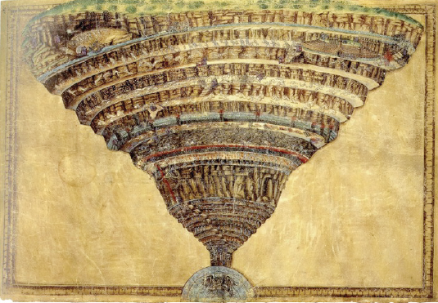
IL PECCATO, LE PENE E I PECCATORI NELL’INFERNO DANTESCO
Sandro Botticelli La voragine infernale

Slide 2
Epistola XIII a Cangrande Della Scala
“Inizia la Commedia di Dante Alighieri, fiorentino di nascita, non di costumi”
“…se guardiamo al contenuto, inizialmente orribile e ripugnante, poiché descrive l’Inferno, alla fine appare positiva, desiderabile e gradevole, perché illustra il Paradiso…”
“…il soggetto dell’intera Commedia riguarda semplicemente la condizione delle anime dopo la morte; infatti, l’opera tutta procede muovendosi attorno a questo tema…”
“…se, in verità, si scava nel senso allegorico, il soggetto diventa nell’uomo che, meritando o non meritando, alla luce del libero arbitrio, è gratificato dal premio o dannato al giusto castigo...”

Slide 3
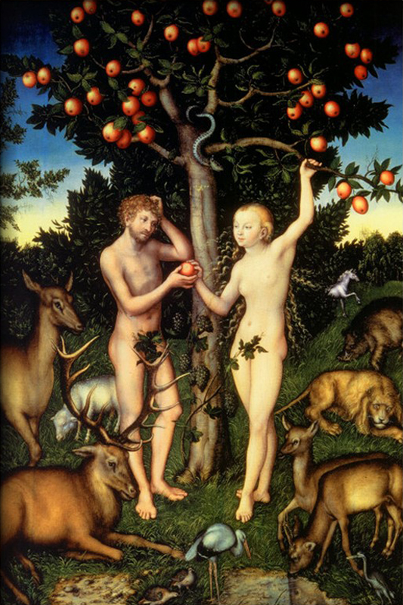
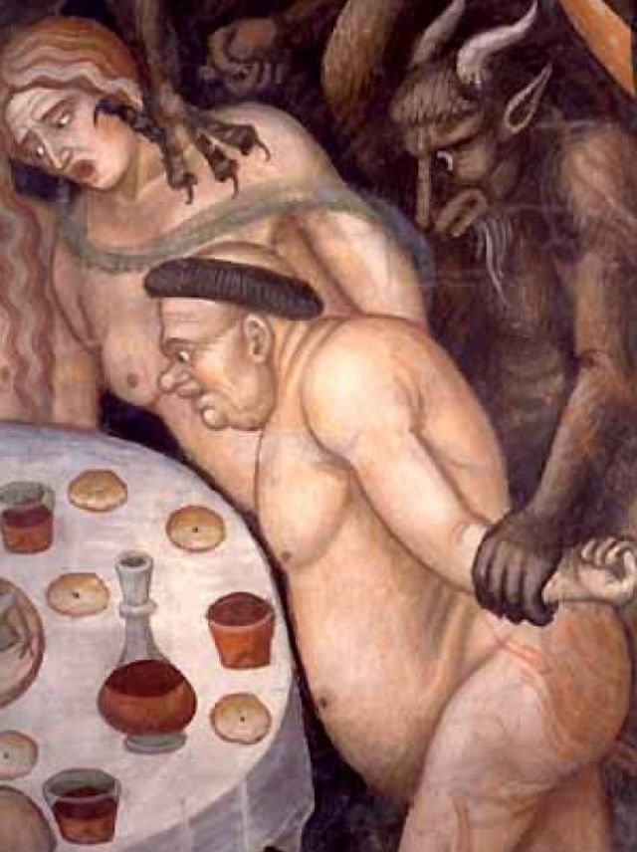
LIBERO ARBITRIO
Lucas Cranach detto il Vecchio (1472-1553)
Taddeo di Bartolo (1393)
Papa Francesco: «…Dio crea soltanto il bene... L’uomo dovrebbe seguire il bene ma è libero e può scegliere. Se sceglie il male ne è lui la causa»

Slide 4
Temer si dee di sole quelle cose c’hanno potenza di fare altrui male; de l’altre no, ché non son paurose
Inferno II, 88-90
L’insegnamento principe della Commedia, che ha il suo centro nell’episodio di Ulisse, ma che appare saldo già nel II canto dell’Inferno (“…solo per la virtù gli uomini superano tutti gli altri esseri terreni…”) e avrà il suo sbocco nell’esortazione di San Bernardo nel XXXII canto del Paradiso è: l’uomo ha il dovere di giungere, nel pensiero e nell’azione, al massimo delle sue possibilità; in ciò si distingue dai bruti, ma deve insieme saper riconoscere i propri limiti
Il poema è tutto un susseguirsi d’incitamenti ad osare e moniti all’umiltà
Considerate la vostra semenza: fatti non foste a viver come bruti, ma per seguir virtute e canoscenza
Inferno XXI, 118-120

Slide 5
D’ogne malizia, ch’odio in cielo acquista,
ingiuria è ‘l fine, ed ogne fin cotale
o con forza o con frode altrui contrista.
Inferno XI, 21-24
Dante presenta due interpretazioni fondamentali sul tema del peccato: una centrata sul peccato in quanto tale e una seconda incentrata sulle possibili tendenze peccaminose dell’uomo
Lo naturale è sempre sanza errore,
ma l’altro puote errar per male obietto
o per troppo o per poco di vigore.
Purgatorio XVII, 94-96

Slide 6
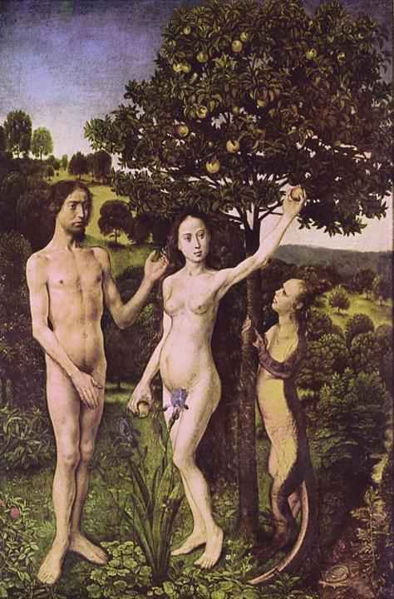
IL PECCATO
Hugo van der Goes (c. 1440-1482)
È il rifiuto del disegno divino realizzato in Cristo, dell’amore divino mediante un ripiegamento dell’uomo su se stesso
Nasce dalla pretesa di autosufficienza che può esprimersi nei più diversi modi della vita e nel comportamento e nelle scelte dell’uomo

Slide 7
Solo il peccato è quel che la disfranca e falla dissìmile al sommo bene, per che del lume suo poco s’imbianca;
Paradiso VII, 79-81
Solo dalla assoluta libertà di scelta dell’uomo e quindi dalla libera decisione di darsi al male può nascere il peccato
Il peccato è indotto dalla tentazione del demonio sotto diverse forme: la tentazione è comunque la presentazione dei beni terreni come beni reali e appetibili

Slide 8
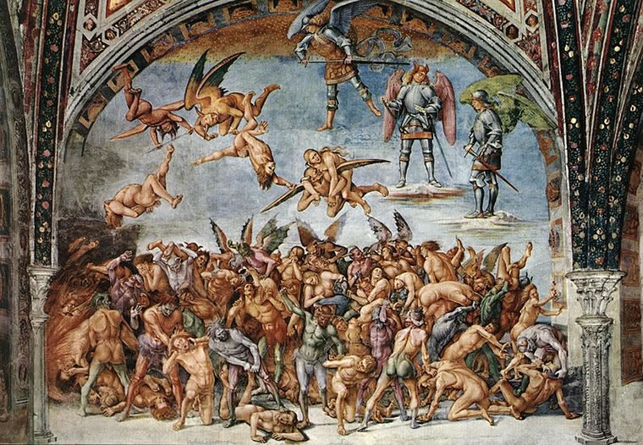
La tendenza a peccare consiste in un AMORE rivolto verso ciò che non ne è degno
È un amore diretto verso beni terreni e non celesti e quindi verso un oggetto sbagliato (malo obietto)
È un amore indirizzato verso Dio, vero bene, ma troppo debolmente (poco vigore)
È un amore verso i beni terreni superiore all’amore verso Dio (troppo vigore)
Luca Signorelli - Dannati all’Inferno San Brizio (Cappella Nuova), Duomo di Orvieto (1499-1502)
Lo naturale è sempre sanza errore, ma l’altro puote errar per malo obietto o per troppo o per poco di vigore.
Purgatorio XVII, 94-96

Slide 9
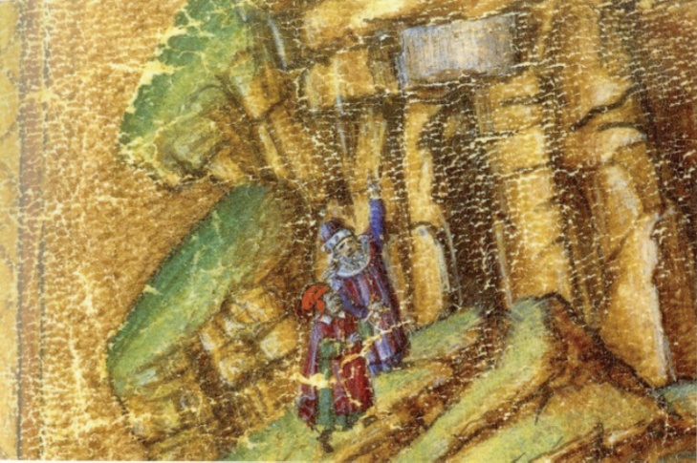
Per me si va ne la città dolente, per me si va ne l’etterno dolore, per me si va tra la perduta gente.
Inferno III, 1-3
INFERNO
Immensa voragine a forma di cono rovesciato, che si spalanca nelle viscere della terra sotto la città di Gerusalemme...
Questa cavità sotterranea si è aperta quando Lucifero, cacciato dal Cielo dopo la sua ribellione a Dio, fu scaraventato al centro della Terra…
Lasciate ogne speranza, voi ch’intrate.
Queste parole di colore oscuro vid’io scritte al sommo d’una porta;
Inferno III, 9-11
Sandro Botticelli Dante e Virgilio alle soglie dell’Inferno

Slide 10
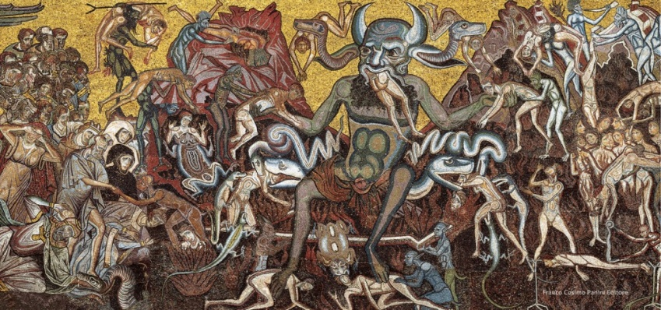
INFERNO
aere sanza stelle (Inferno III, 23) aura sanza tempo tinta (Inferno III, 29) aura morta (Purgatorio I, 17)
Coppo di Marcovaldo - Giudizio Universale (Inferno) Firenze, Battistero di San Giovanni (1260-1270)
L’inferno è concepito come luogo d’eterna sofferenza, voluto da Dio per realizzare la sua giustizia, per punire le anime che si ostinano a peccare
Dante immagina che ad ogni peccato sia attribuita una pena (è chiaro il riferimento ai sette vizi capitali classificati dalla chiesa cristiana: superbia, avarizia, lussuria, ira, gola, invidia, accidia)

Slide 11
La disposizione dei dannati risponde a regole precise: ognuno è punito nel cerchio corrispondente al più grave dei suoi vizi terreni e c’è un rapporto direttamente proporzionale tra la gravità del peccato e la gravità del castigo (corrispondente in senso tomistico tra pena e colpa)
A ogni peccato viene attribuita una pena che rimane immutabile per l’eternità
Ogni punizione, inoltre, consiste di un danno (privazione della vista di Dio) e di una pena fisica regolata dal contrappasso
il CONTRAPPASSO PER ANALOGIA, che implica una pena che esaspera i tormenti della colpa
il CONTRAPPASSO PER CONTRASTO, che implica una pena che ripropone esattamente il contrario della colpa

Slide 12
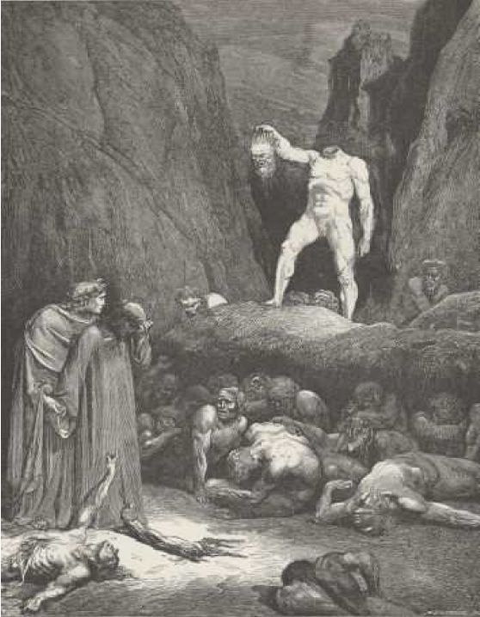
Io vidi certo, e ancor par ch’io l veggia, un busto sanza capo andar sì come andavan li altri de la trista greggia;
e ‘l capo tronco tenea per le chiome, pesol con mano a guisa di lanterna: e quel mirava e noi dicea: «Oh me!»
Inferno XXVIII, 118-123
Io feci il padre e ‘l figlio in sé ribelli;
Inferno XXVIII, 136
Nell’Inferno, Bertran de Born è uno dei pochi personaggi che spiega da solo il proprio contrappasso
Per aver seminato discordia tra
padre e figlio, ha come pena la
rescissione del capo dal busto
Gustave Doré
Così s’osserva in me lo contrappasso»
Inferno XXVIII, 142

Slide 13
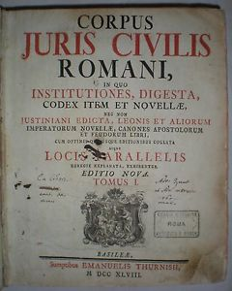
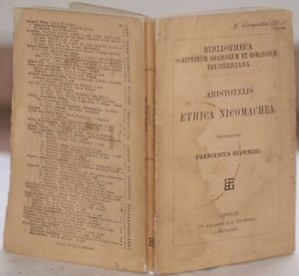
Classificazione e graduazione di colpe e punizioni sono rapportabili a concetti del Corpus iuris di Giustiniano e a categorie formulate da Aristotele nell’Etica: una rappresentazione dello spirito umano nella specificità� negativa, dato che l’Inferno è il contromodello della società� civile orientata al bene, anche se ne conserva strutture e partizioni
Coerenti con l’Etica Nicomachea sono i primi sei cerchi, mentre il basso inferno, nel suo impianto, si ispira alla normativa del diritto penale romano

Slide 14
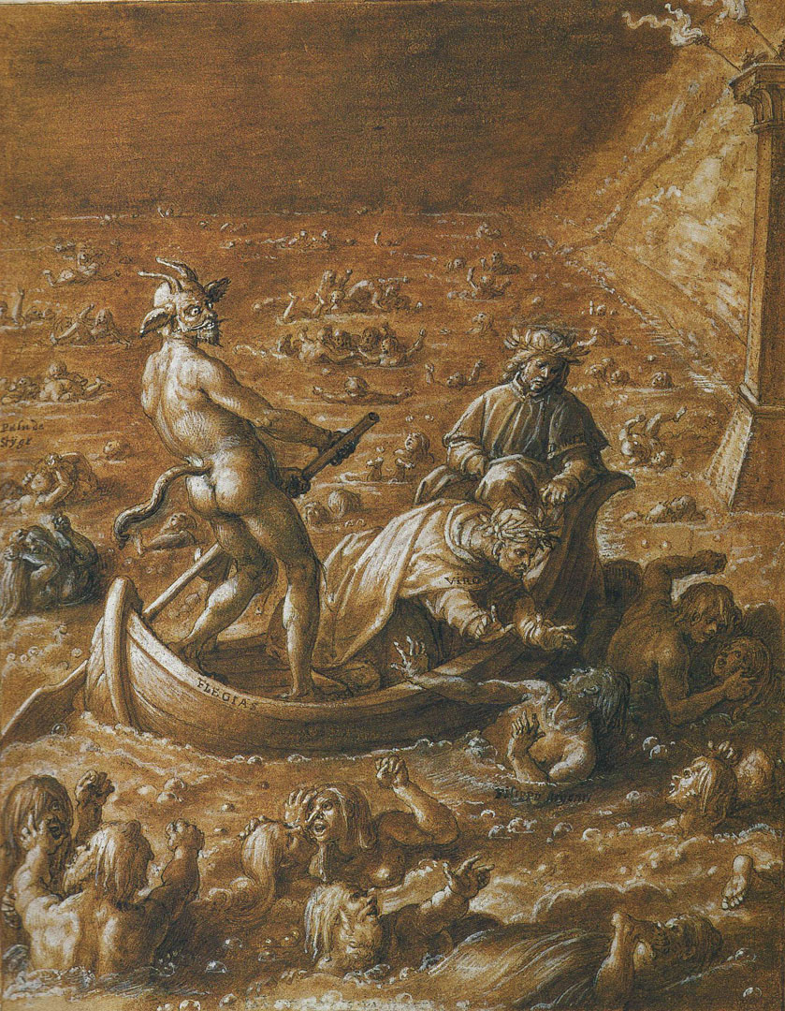
Tosto che ‘l duca e io nel legno fui, segando se ne va l’antica prora de l’acqua più che non suol altrui
Inferno VIII, 28-30
Dante offre dell’Inferno una rappresentazione fisica, materiale, per rendere un’idea efficace dei terribili castighi cui sono condannati i vari peccatori e questo è il significato principale della sua discesa all’Inferno
Il viaggio ha però anche valore allegorico, come il percorso di purificazione morale che ogni uomo deve compiere in questa vita per liberarsi dal peccato, sotto la guida della ragione
Jan Van der Straet (1587)

Slide 15
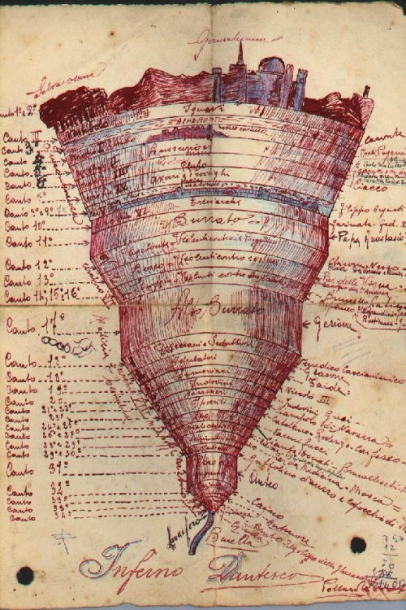
ANTINFERNO
I Cerchio → Limbo
II-VI Cerchio → Peccati di eccesso
VII Cerchio → Peccati di violenza
VIII-IX Cerchio → Peccati di frode
«Figliuol mio, dentro da cotesti sassi», cominciò poi a dir, «son tre cerchietti di grado in grado, come que’ che lassi .
Tutti son pien di spirti maladetti; ma perché poi ti basti pur la vista, intendi come e perché son costretti.
Inferno XI, 16-21

Slide 16
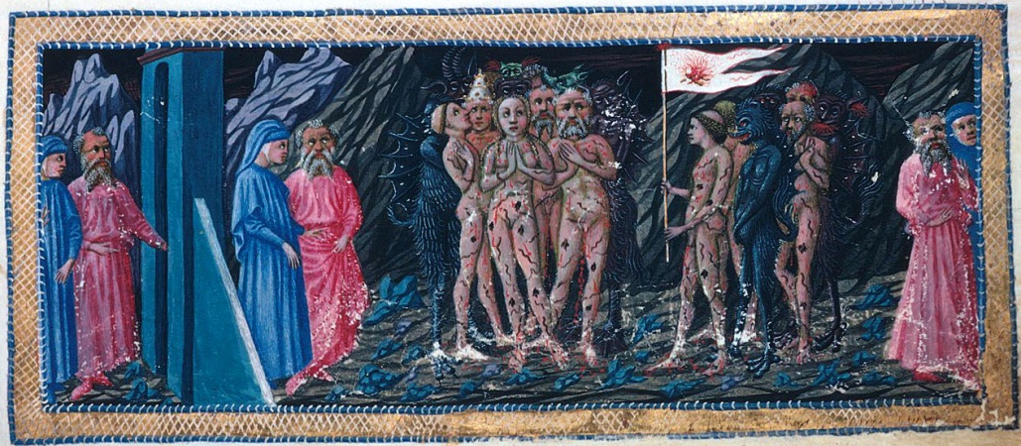
Ed elli a me: «Questo misero modo tegnon l’anime triste di coloro che visser sanza ’nfamia e sanza lodo.
Inferno III, 34-36
Giovanni di Paolo di Grazia (1398-1482)
VESTIBOLO (ANTINFERNO)
IGNAVI
Le anime di coloro che non si schierarono né dalla parte del bene né da quella del male
Non propriamente dannati , ma in ogni caso condannati a una pena molto severa, in cui è visibile un contrappasso: l’insegna che essi devono inseguire è senza significato, come priva di scopo è stata la loro vita terrena (sciaurati, che mai non fur vivi)

Slide 17
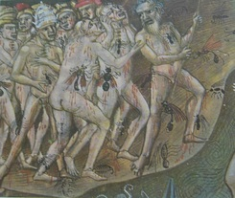
Se non commisero male è solo per viltà, la stessa viltà per la quale non fecero neanche il bene (con loro infatti sono puniti gli angeli che rimasero neutrali nella rivolta di Lucifero contro Dio)
Sono punti e tormentati da vespe e mosconi, che gli fanno colare il sangue dal volto, il quale cade a terra mischiato alle loro lacrime e viene raccolto da vermi ripugnanti
Miniatura ferrarese, XV sec.
Mischiate sono a quel cattivo coro de li angeli che non furon ribelli né pur fedeli a Dio, ma per sé furono
Inferno III, 37-39
Questi sciaurati, che mai non fur vivi, erano ignudi e stimolati molto da mosconi e da vespe ch’eran ivi. Elle rigavan lor di sangue il volto, che, mischiato di lagrime, a’ lor piedi da fastidiosi vermi era ricolto.
Inferno III, 64-69

Slide 18
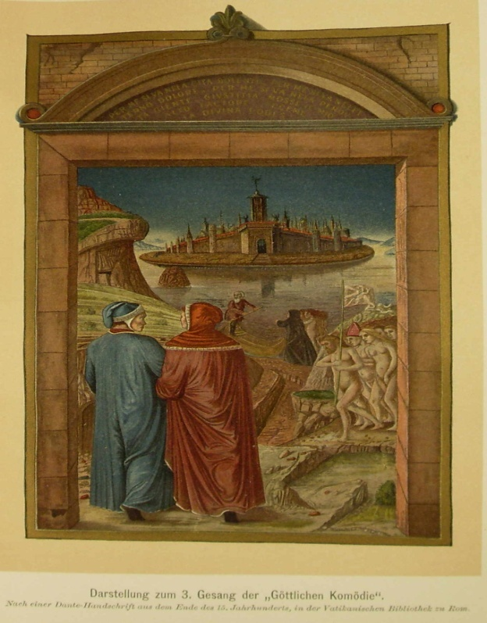
La condanna degli ignavi ha la sua motivazione principale nella fierezza del carattere di Dante, nella sua tempra incline a prendere posizione senza mezze misure, a non astrarre mai da sé, a schierarsi sempre
Questo spiega anche il disprezzo mostrato dal maestro e il suo invito a Dante affinché non si soffermi troppo sulla loro pena
Fama di loro il mondo esser non lassa; misericordia e giustizia li sdegna: non ragioniam di lor, ma guarda e passa».
Inferno III, 49-51

Slide 19
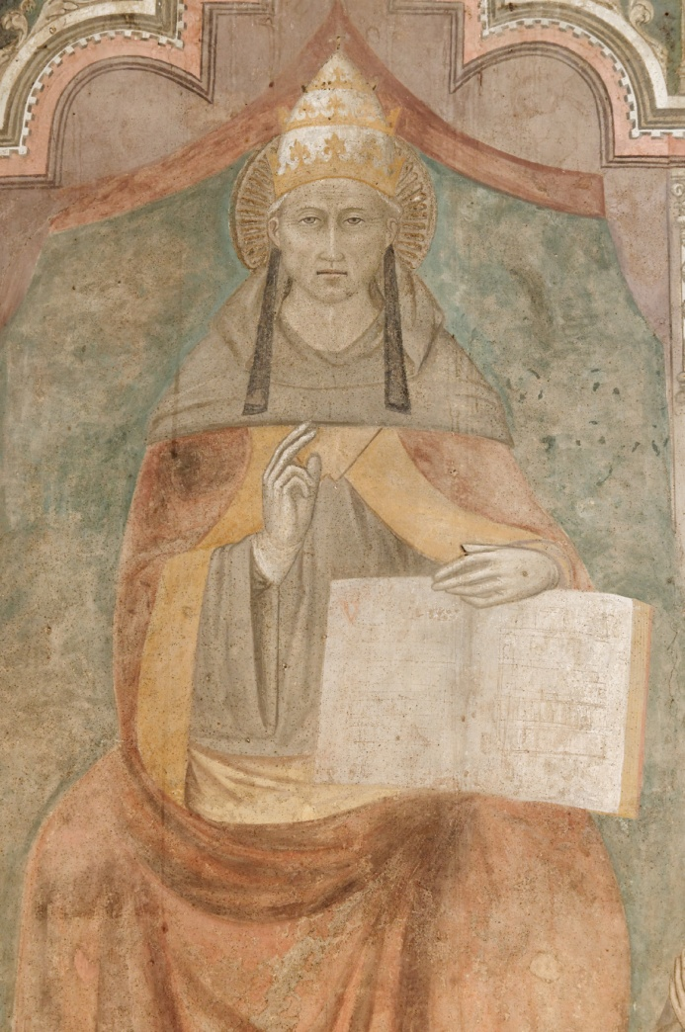
Dante condanna Celestino V all’Inferno collocandolo tra gli ignavi che per viltà rinunciò al soglio pontificio; gli rimproverava di aver ceduto la tiara a Bonifacio VIII, suo acerrimo nemico e artefice del suo esilio in seguito alla vittoria dei Guelfi Neri a Firenze
Dante, che era un fermo difensore della struttura temporale della Chiesa, ritiene vile il gesto del rifiuto compiuto dal frate morronese
Celestino V
Dall’elezione di Bonifacio VIII, brigata con la frode e la minaccia, procedevano tutte le recenti sciagure per la Chiesa, per l’Italia, per Firenze e per lui di persona
Poscia ch’io v’ebbi alcun riconosciuto, vidi e conobbi l’ombra di colui che fece per viltade il gran rifiuto
Inferno III, 58-60

Slide 20
Dante non nomina mai il pontefice, pur essendo l’unico che riconosce nel girone degli ignavi
Pur dovendolo condannare, come politico, alle pene eterne dell’inferno, come uomo invece non se la sente d’infierire su un personaggio la cui unica colpa fu la debolezza di non saper regnare
Dante non può mettersi a parlare sul piano umano con una persona cui non riconosce neppure il titolo di “avversario politico”
Petrarca nel “De vita solitaria”, scorge nel gesto sofferto e doloroso di Papa Celestino V, tutta la dignità di un uomo che rifiuta una carica per la quale, pur tenendola in altissima considerazione, non si sente adeguato; gesto compiuto in coerenza con la sua vita di eremita (perché era uomo di assidua contemplazione) che fuggiva la corruzione del mondo e della Chiesa

Slide 21
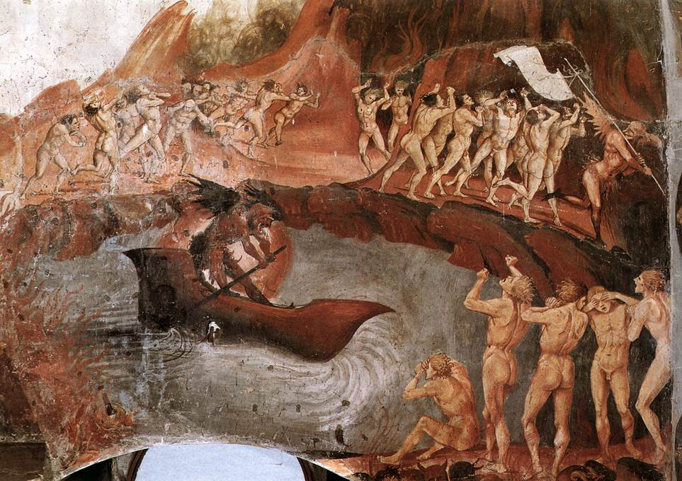
L’immenso circuito degli ignavi digrada verso il letto di un gran fiume, sulla cui riva si accalca una grande moltitudine di anime che appaiono, per quanto consente l’oscurità, desiderose di passare all’altra riva
Luca Signorelli, Cappella di San Brizio, Duomo di Orvieto
E poi ch’a riguardar oltre mi diedi, vidi genti a la riva d’un gran fiume; per ch’io dissi: «Maestro, or mi concedi
ch’io sappia quali sono, e qual costume le fa di trapassar parer sì pronte, come io discerno per lo fioco lume»
Inferno III, 70-75
L’Acheronte, il fiume infernale della tradizione classica, che segnava l’inizio dell’Oltretomba pagano, sul quale passavano le anime traghettate da Caronte
“Hinc via Tartarei quae fert Acherontis ad undas” (Aen. VI 295)

Slide 22
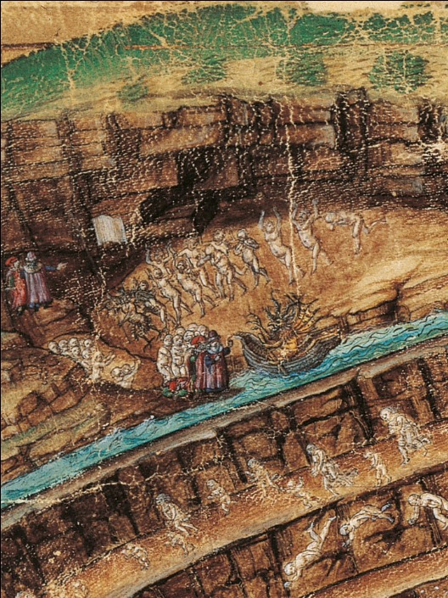
Ed elli a me: «Le cose ti fier conte quando noi fermerem li nostri passi su la trista riviera d’Acheronte»
Inferno III, 76-78
Dante è ansioso di sapere da Virgilio chi siano quelle anime e cosa le renda in apparenza pronte a varcare il fiume (le fa di trapassar parer sì pronte)
Nel timore di molestare la guida parlando a sproposito, fino al fiume non apre più bocca (infino al fiume del parlar mi trassi)
Sandro Botticelli Dante e Virgilio davanti alla barca di Caronte

Slide 23
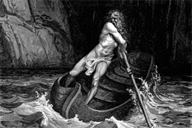
Ed ecco verso noi venir per nave un vecchio, bianco per antico pelo, gridando: «Guai a voi anime prave!
Non isperate mai veder lo cielo: i’ vegno per menarvi a l’altra riva ne le tenebre etterne, in caldo e gelo.
Inferno III, 82-87
Gustave Doré
Vecchio figlio di Erebo e di Notte, Caronte traghetta anime dal vestibolo al bordo dell’abisso infernale, spingendo con una pertica il suo barcone sulle acque melmose del fiume Acheronte, fin dai tempi di Eracle ed Orfeo
Dante lo assume dalle favole antiche fra i demoni che pattugliano il suo inferno, forse confortato da un passo di San Paolo in cui gli idoli pagani figurano fallaci emanazioni di Satana

Slide 24
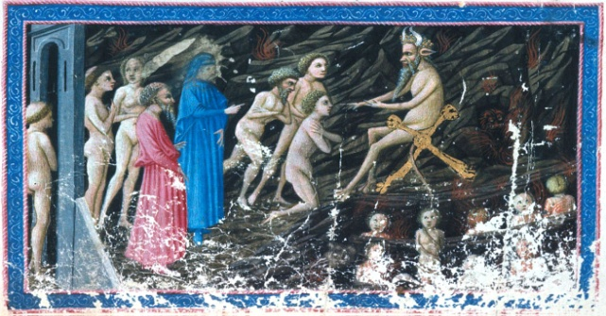
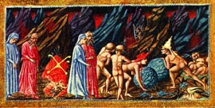
E tu che se’ costì, anima viva, pàrtiti da cotesti che son morti»
Inferno III, 88-89
Non impedir lo suo fatale andare: vuolsi così colà dove si puote ciò che si vuole, e più non dimandare »
Inferno V, 22-24
Minosse
“Da tutt’altro porto, per tutt’altra rotta sei destinato ad approdare su tutt’altra spiaggia, con una barca molto più leggera”
Priamo della Quercia
E ‘l duca lui: «Caron non ti crucciare: vuolsi così colà dove si puote ciò che si vuole, e più non dimandare»
Inferno III, 94-96
Caronte
Non è sanza cagion l’andare al cupo: vuolsi ne l’alto, là dove Michele fé la vendetta del superbo strupo »
Inferno VII, 10-12
Il viaggio di Dante è voluto da Dio
Pluto

Slide 25
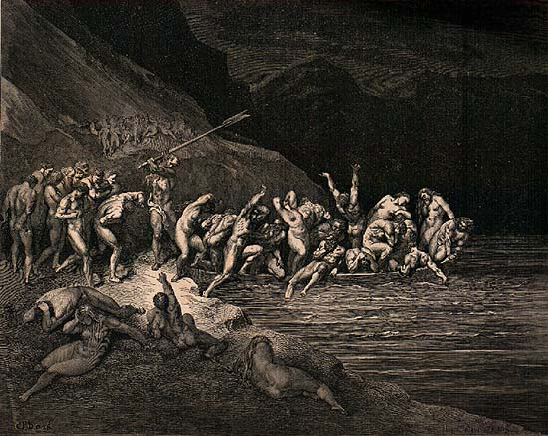
I dannati si accalcano lungo la sponda e Caronte fa loro cenno di salire sulla sua barca: stipa le anime dentro di essa e batte col suo remo qualunque anima tenti di adagiarsi sul fondo
I dannati si gettano dalla riva alla barca proprio come le foglie cadono dagli alberi in autunno
Caron dimonio, con occhi di bragia loro accennando, tutte le raccoglie; batte col remo qualunque s’adagia.
Inferno III, 109-111
Come d’autunno si levan le foglie l’una appresso de l’altra, fin che ‘l ramo
vede a la terra tutte le sue spoglie,
Inferno III, 112-114
similemente il mal seme d’Adamo gittansi di quel lito ad una ad una, per cenni come augel per suo richiamo
Inferno III, 115-117
Gustave Doré

Slide 26
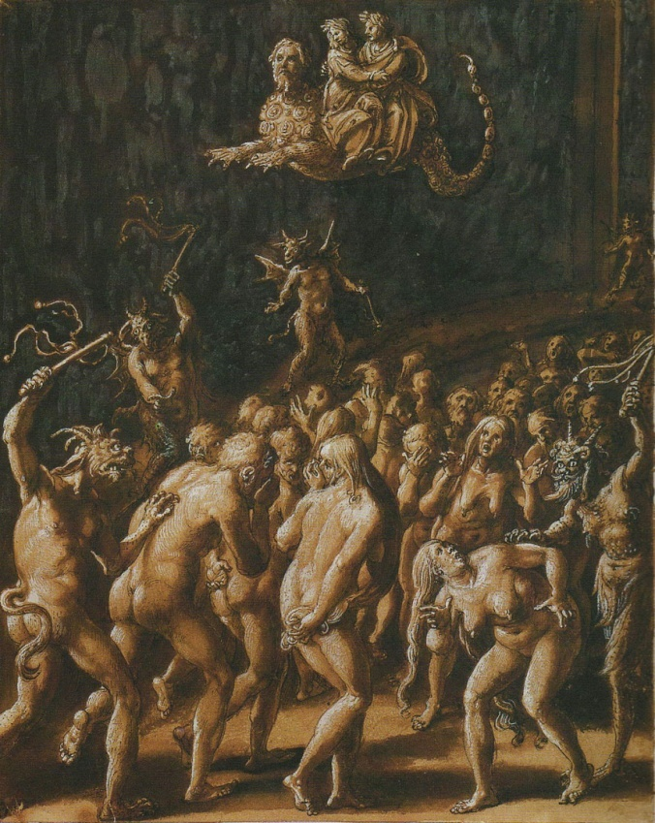
I dannati sono descritti nella loro fisicità (quell’anime ch’eran lasse e nude), bestemmiano e maledicono il giorno in cui sono nati (bestemmiavano Dio e lor parenti), hanno un aspetto corporeo, in quanto le pene che dovranno subire provocheranno in loro un dolore fisico
Il loro gran numero, lascia intendere la diffusione del male e del peccato sulla Terra, come appare chiaro dal fatto che Caronte cerchi di stiparne il più possibile sulla sua barca e dal particolare che, prima che il traghettatore sia giunto sull'altra sponda, su quella opposta si è già formata una schiera altrettanto folta (e avanti che sien di là discese, anche di qua nuova schiera s’auna)
Giovanni Stradano (1587)

Slide 27
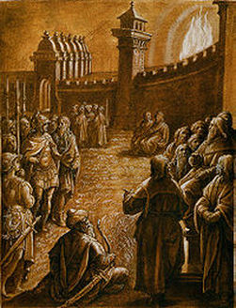
«Or discendiam qua giù nel cieco mondo»,
Inferno IV, 13
I CERCHIO LIMBO
Dante sente trarre sospiri da ogni parte, emessi dalle molte anime presenti che non subiscono alcuna pena, ove le anime non piangono, ma solo sospirano (non avea pianto mai che di sospiri)
Queste anime non commisero alcun peccato
(ch’ei non peccaro), ma non ricevettero il
battesimo (perché non ebber battesmo), il che
li esclude per sempre dalla salvezza
Tra di essi vi sono anche i pagani che vissero
virtuosamente ma non adorarono il Dio
cristiano, compreso Virgilio stesso (e di questi
cotai son io medesmo); la loro unica pena
consiste del desiderio inappagato di vedere
Dio (che sanza speme vivemo in disio)
Giovanni Stradano (1587)

Slide 28
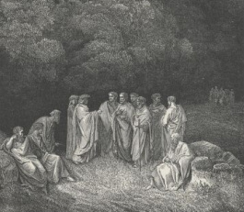
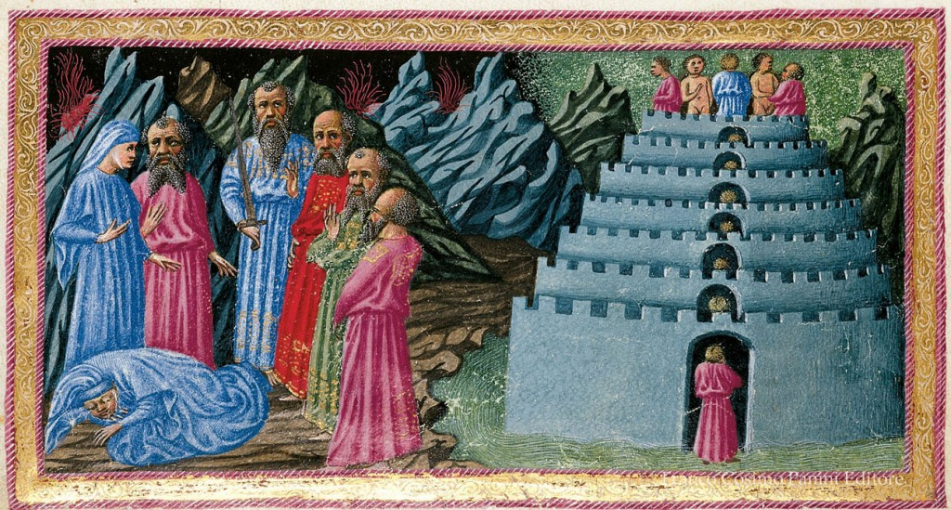
Così vid’i’ adunar la bella scola di quel segnor de l’altissimo canto che sovra li altri com’aquila vola.
Inferno IV, 94-96
OMERO ORAZIO OVIDIO LUCANO
e più d’onore ancora assai mi fenno, ch’e’ sì mi fecer de la loro schiera, sì ch’io fui sesto tra cotanto senno.
Inferno IV, 100-102
Gustave Doré
mi fuor mostrati li spiriti magni,
Inferno IV, 119
…Ettore, Enea, Cesare, il Saladino, Aristotele, Socrate, Platone, Democrito, Diogene, Talete, Cicerone, Seneca, Ippocrate… (io non posso ritrar di tutti a pieno)
Alfonso d’Aragona (XV secolo)

Slide 29
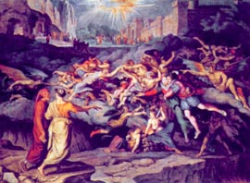
Così discesi del cerchio primaio giù nel secondo, che men loco cinghia, e tanto più dolor, che punge a guaio.
Inferno V, 1-3
II CERCHIO LUSSURIOSI
È il primo dei quattro cerchi in cui sono puniti gli incontinenti, coloro che non riuscirono a frenare gli istinti, pur in sé non riprovevoli, a “contenerli” entro i limiti della ragione
Qui espiano i lussuriosi , che “la ragion sommettono al talento”; si lasciarono travolgere dal desiderio carnale e ora sono travolti ,
percossi, sbattuti crudelmente da una
perenne bufera (la bufera infernal, che
mai non resta) senza poter scegliere la
propria direzione
Joseph Anton Koch (1823)

Slide 30
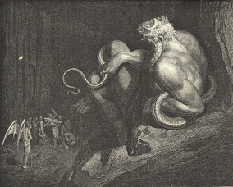
Stavvi Minòs orribilmente, e ringhia: essamina le colpe ne l’intrata; giudica e manda secondo ch’avvinghia.
Inferno V, 4-6
Minosse, il giudice infernale che ringhia orribilmente e giudica i dannati, che via via gli si presentano dinanzi, attorcigliando la coda attorno al corpo tante volte quanti sono i cerchi che i dannati dovranno scendere per giungere al luogo della loro eterna punizione
Gustave Doré
Or incomincian le dolenti note a farmisi sentire; or son venuto là dove molto pianto mi percuote.
Inferno V, 25-27
Io venni in loco d’ogne luce muto, che mugghia come fa mar per tempesta, se da contrari venti è combattuto.
Inferno V, 28-30

Slide 31
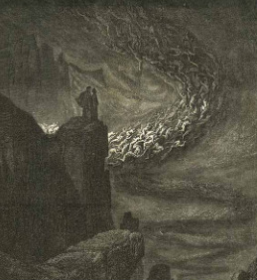
Dante poi vede poi un’altra
schiera di anime, che volano
formando una lunga linea simile
a delle gru in volo; sono i dannati che sono tutti lussuriosi morti violentemente: Semiramide, Didone, Cleopatra, Elena, Achille, Paride, Tristano e tante altre anime di antiche eroine e cavalieri
E come i gru van cantando lor lai, faccendo in aere di sé lunga riga,
Inferno V, 46-47
pietà mi giunse, e quasi fui smarrito
Inferno V, 72
Dante è quasi «alienato dai sensi e dalla ragione»
Gustave Doré

Slide 32
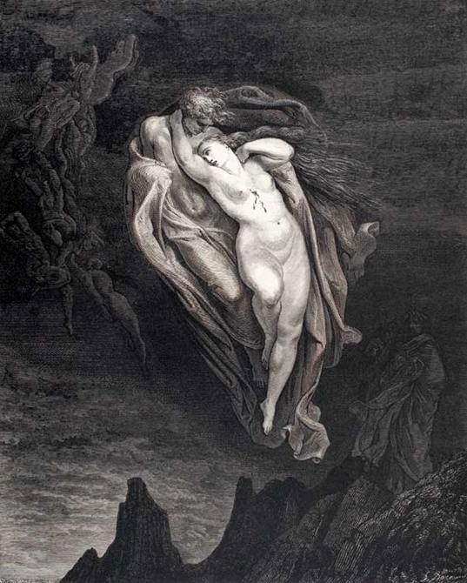
Francesca da Polenta e Paolo Malatesta
I’ cominciai: «Poeta, volontieri parlerei a quei due che ’nsieme vanno, e paion sì al vento esser leggeri».
Inferno V, 73-75
«Poeta, parlerei volentieri a quei due che volano insieme e sembrano essere trasportati tanto lievemente dal vento»
Gustave Doré
Come le colombe chiamate dal desiderio volano verso il dolce nido portate dal desiderio, allo stesso modo i due uscirono dalla schiera di Didone, venendo a noi attraverso l’aria infernale
Quali colombe dal disio chiamate con l’ali alzate e ferme al dolce nido vegnon per l’aere dal voler portate;
Inferno V, 82-84

Slide 33
Amor, ch’al cor gentil ratto s’apprende prese costui de la bella persona che mi fu tolta; e ’l modo ancor m’offende.
Amor, ch’a nullo amato amar perdona, mi prese del costui piacer sì forte, che, come vedi, ancor non m’abbandona.
Amor condusse noi ad una morte: Caina attende chi a vita ci spense».
Queste parole da lor ci fuor porte.
Inferno V, 100-108
Sintesi della vita affettiva e del dramma di Francesca
L’amore è desiderio suscitato
dalla bellezza corporea
dell’uomo e della donna
(l’amore di Paolo nasce dalla
bellezza di Francesca, come il
ricambiato amore di lei nasce
dalla bellezza di Paolo)
L’amore impone a chi è amato di ricambiare il sentimento
Violento questo amore, la cui intensità soggioga e vince la donna, così come non l’abbandona ancora
La morte è la tragica conseguenza di questo amore, la conclusione drammatica della storia dei due amanti

Slide 34
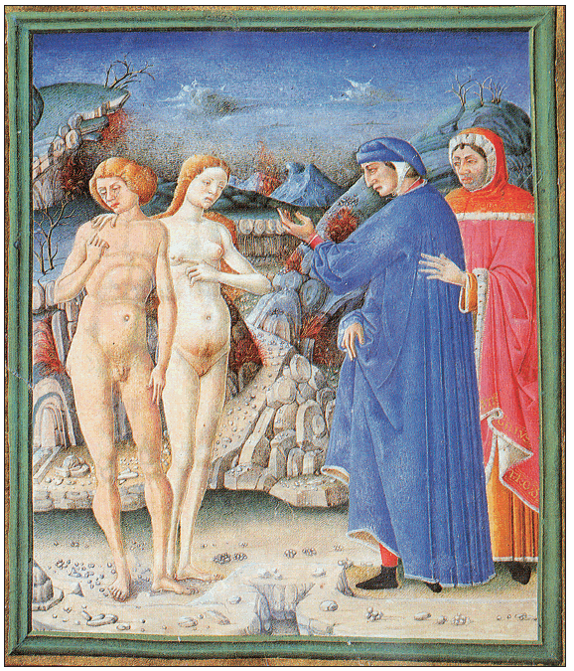
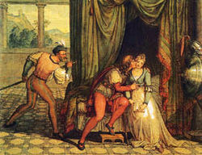
PIETÀ COMPASSIONE
Un uomo può giudicare colpevole la condotta di un altro, riconoscere giusta la sua condanna e insieme addolorarsene
Mentre che l’uno spirto questo disse, l’altro piangea; sì che di pietade io venni men così com’io morisse. E caddi come corpo morto cade.
Inferno V, 139-142
Al tornar de la mente, che si chiuse dinanzi a la pietà d’i due cognati, che di trestizia tutto mi confuse,
Inferno VI, 1-3
Guglielmo Girardi
Joseph Anton Koch (1805-1810)

Slide 35
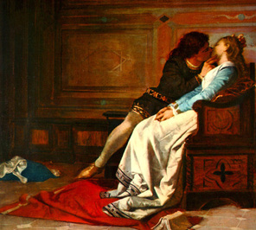
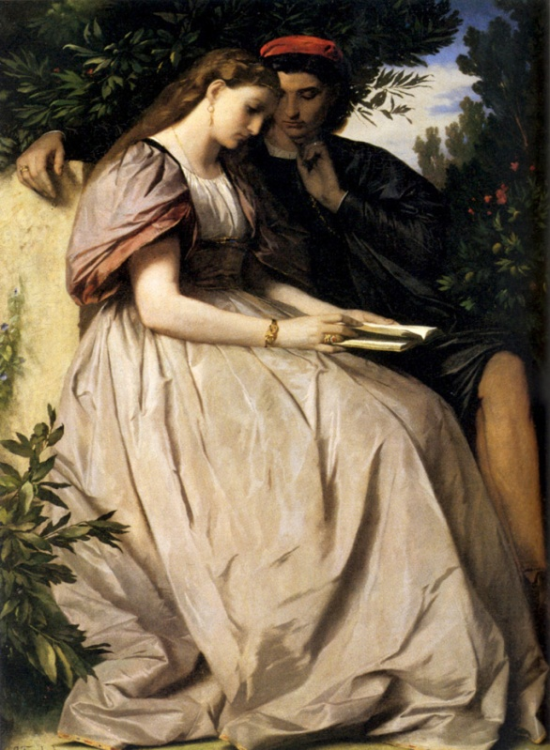
La durezza della pena è nel rimpianto eterno d’un momento di felicità, e che lo stesso stare insieme rinnova: peccarono insieme, morirono insieme, espiano insieme: un’unità indissolubile di felicità e di dolore
Amos Cassioli, 1870
E quella a me: «Nessun maggior dolore che ricordarsi del tempo felice ne la miseria; e ciò sa ’l tuo dottore.
Inferno V, 121-123
Anselm Feuerbach (1864)

Slide 36
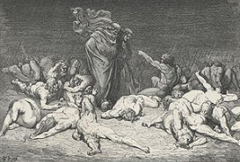
III CERCHIO GOLOSI
per la dannosa colpa de la gola
Inferno VI, 53
Gustave Doré
Questi dannati sono colpiti da una pioggia incessante (“piova etterna, maladetta, fredda e greve”) che trasforma il terreno in un pantano maleodorante (“pute la terra”) in cui i golosi stanno sdraiati e si rivoltolano
Il contrasto con la prelibatezza e i profumi dei cibi di cui furono ghiotti in vita rende evidente il contrappasso
Urlar li fa la pioggia come cani; de l’un de’ lati fanno a l’altro schermo; volgonsi spesso i miseri profani.
Inferno VI, 19-21

Slide 37
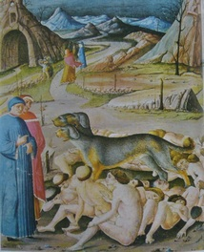
III CERCHIO GOLOSI
La pena è accresciuta da Cerbero, custode del Cerchio, “che caninamente latra” e “graffia li spirti ed iscoia ed isquarta” proprio come se fossero cibi da cucinare
Lo stesso mostro è una raffigurazione grottesca del peccato, con le sue tre gole, “la barba unta e atra, e ‘l ventre largo, e unghiate le mani” la fame rabbiosa
Cerbero (min. ferrarese, XV sec.)
Quando ci scorse Cerbero, il gran vermo, le bocche aperse e mostrocci le sanne; non avea membro che tenesse fermo.
Inferno VI, 22-24

Slide 38
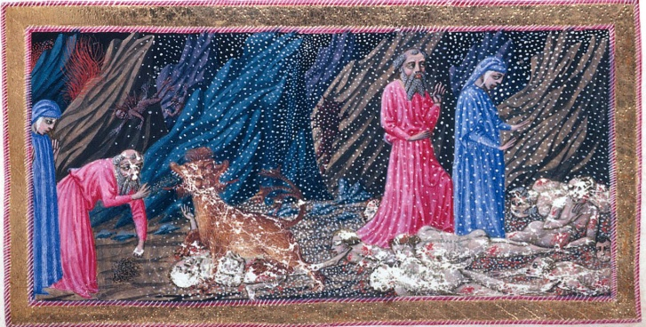
E ’l duca mio distese le sue spanne, prese la terra, e con piene le pugna la gittò dentro a le bramose canne.
Inferno VI, 22-24
Priamo della Quercia (XV secolo)
Per quetare il Cerbero virgiliano, anche se la sua fame è “rabbiosa”, occorre che la Sibilla butti nelle sue fauci una soporifera leccornia (Aen. 420-421 “melle soporatam et medicatis frugibus offam obicit”), per racquetare il Cerbero dantesco basta che Virgilio raccolga a due mani la massima quantità del fango puzzolente del cerchio e lo getti con “piene le pugna” nelle “bramose canne” del cane demoniaco
Dante trasforma Cerbero in un essere demoniaco, che mescola tratti bestiali e umani facendone la personificazione dell’appetito più vorace; la foga con cui l’animale si nutre di fango sottolinea la bestialità e l’irrazionalità del peccato di gola

Slide 39
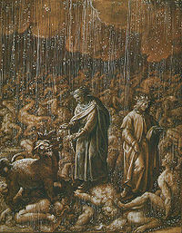
Io li rispuosi: «Ciacco, il tuo affanno mi pesa sì, ch’a lagrimar mi ’nvita;
Inferno VI, 58-59
La pietà di Dante nei confronti dei dannati dell’inferno è forte; Dante è comunque un uomo, con i suoi sentimenti e le sue passioni, che in alcuni momenti sembrano prevalere sulla fede nella giustizia divina. Vediamo quindi la sua commozione, la sua pietà per la sofferenza delle anime incontrate: Dante, che possiede
un’anima nobile e sincera, prova
compassione per i dannati,
poiché è consapevole che essi,
per l’eternità non potranno
vedere Dio né conoscere la
beatitudine del Paradiso
Giovanni Stradano (1587)
Mentre che l’uno spirto questo disse, l’altro piangea; sì che di pietade io venni men così com’io morisse. E caddi come corpo morto cade.
Inferno V, 139-142

Slide 40
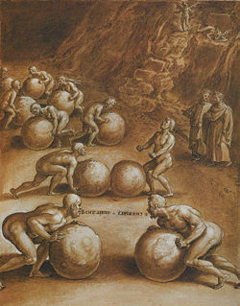
IV CERCHIO AVARI E PRODIGHI
Coloro che non fecero con “misura nullo
spendio”, che nello spendere furono troppo
stretti o troppo larghi
Divisi in due opposte schiere, fanno rotolare enormi macigni in direzioni opposte, finché cozzano gli uni contro gli altri “mal dare e mal tener lo mondo pulcro ha tolto loro, e posti a questa zuffa”
A questo punto si rinfacciano rispettivamente la loro colpa «Perché tieni?» e «Perché burli?» , poi tornano indietro fino al punto opposto del Cerchio
G. Stradano, 1587

Slide 41
E io, ch’avea lo cor quasi compunto,
Inferno VII, 36
Molti degli avari puniti sono religiosi: Dante manifesta così la propria indignazione nei confronti del clero del suo tempo, spesso troppo attaccato ai beni materiali
Si stupisce di non riconoscere nessuno di loro, ma Virgilio chiarisce che il carattere immondo del loro peccato ora li rende del tutto irriconoscibili
Questi fuor cherci, che non han coperchio piloso al capo, e papi e cardinali, in cui usa avarizia il suo soperchio».
Inferno VII, 46-48

Slide 42
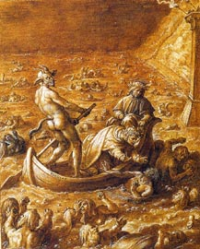
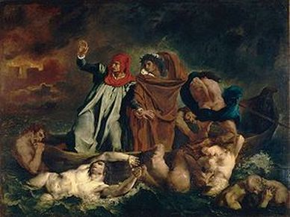
V CERCHIO IRACONDI
→ Sono immersi nella palude formata dal fiume
Stige, che circonda la città infernale di Dite, e
si colpiscono continuamente con schiaffi, pugni,
morsi, arrivando persino a sbranarsi a vicenda;
→ Confitti nel limo, ce ne sono altri che con i loro sospiri e le loro parole fanno gorgogliare l’acqua alla superficie. Sono gli iracondi «tristi» che covarono l’ira dentro di sé e ora si lamentano della loro sorte nella melma nera (“or ci attristiam ne la belletta negra”)
G. Stradano, 1587
Lo buon maestro disse: «Figlio, or vedi l’anime di color cui vinse l’ira;
Inferno VII, 115-116
E. Delacroix, 1822

Slide 43
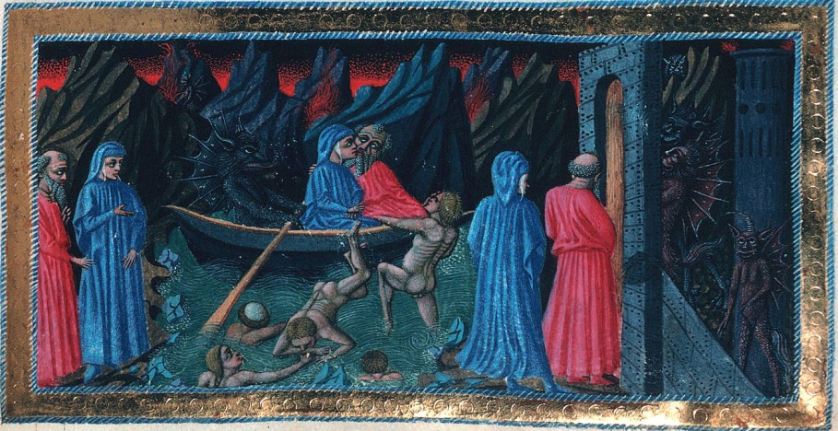
Odio di Dante nei confronti di Filippo Argenti (“spirito maledetto”) caso unico in tutto il poema
Priamo della Quercia (XV secolo)
Guelfo di parte Nera e quindi avverso a Dante, si oppose tenacemente al ritorno del poeta in patria dopo l’esilio e pare che la sua famiglia, ostile agli Alighieri, si sia impadronita dei beni dell’esule
Dante pronuncia contro di lui parole di disprezzo e condanna (“ma tu chi se’, che sì se’ fatto brutto?”) ed esprime il desiderio di “vederlo attuffare in questa broda”; Virgilio gli risponderà che presto godrà dello spettacolo di un’ulteriore punizione dell’avversario; e infatti le “fangose genti” ne fanno strazio; Dante loda e ringrazia Dio d’avergli concesso di vedere ciò (“che Dio ancor ne lodo e ne ringrazio”); Filippo è solo contro tutti, non può sfogar la sua ira che contro sé stesso (“in sé medesmo si volvea co’ denti”)

Slide 44
Lo sprezzo di Dante non è solo per Filippo Argenti, ma è per tutta la casata degli Adimari (riflesso delle umilazioni a cui a Firenze semplici cittadini o anche piccoli nobili, come erano gli Alighieri, erano esposti da parte di certe famiglie magnatizie)
Alla famiglia di Filippo Argenti appartiene anche Tegghiaio Aldobrandi, che compare tra i sodomiti del VII Cerchio (“L’altro, ch’appresso me la rena trita, è Tegghiaio Aldobrandi”)
Nel XVI Canto del Paradiso, la stirpe degli Adimari è definita tracotante, arrogante che diventa crudele dietro a chi fugge, mentre si placa come un agnello davanti a chi mostra i denti o la borsa
L’oltracotata schiatta che s’indraca dietro a chi fugge, e a chi mostra ‘l dente o ver la borsa, com’agnel si placa,
Paradiso XVI, 115-117

Slide 45
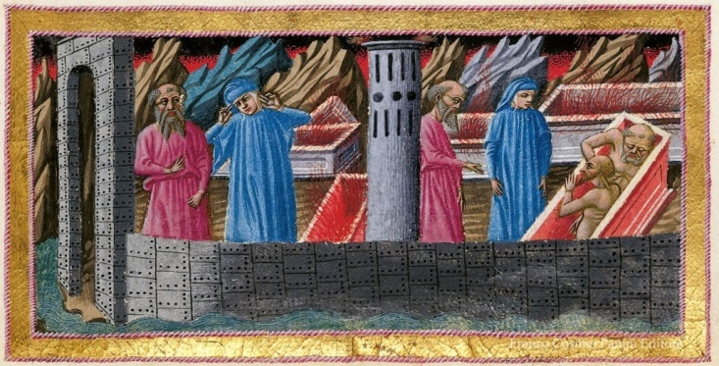
VI CERCHIO ERETICI
Alfonso d’Aragona (XV secolo)
Giacciono in tombe di pietra infuocate, dentro la città di Dite che è custodita da centinaia di diavoli
Gli eretici nell’Inferno subiscono il supplizio delle fiamme, così come sulla terra sono condannati al rogo
Tra di essi vi sono soprattutto i seguaci di Epicuro che hanno proclamato la mortalità dell’anima (“suo cimitero da questa parte hanno con Epicuro tutti suoi seguaci”)
ché tra gli avelli fiamme erano sparte, per le quali eran sì del tutto accesi,
Inferno IX, 118-119

Slide 46
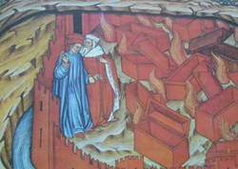
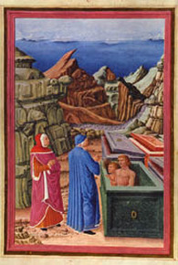
Ed elli a me: «Qui son li eresiarche con lor seguaci, d’ogne setta, e molto più che non credi son le tombe carche.
Inferno IX, 127-129
VI Cerchio (min. ferrarese, XV sec.)
Dissemi: «Qui con più di mille giaccio: qua dentro è ’l secondo Federico, e ’l Cardinale; e de li altri mi taccio».
Inferno X, 118-120
Farinata degli Uberti
Federico II (disincantato Imperatore noto anche tra i guelfi come l’Anticristo)
Cardinale Ottaviano degli Ubaldini (un uomo di chiesa che nella Chiesa credeva ben poco)
G. Giraldi (1478 ca.)

Slide 47
Di violenti il primo cerchio è tutto; ma perché si fa forza a tre persone, in tre gironi è distinto e costrutto.
Inferno XI, 28-30
VII CERCHIO VIOLENTI
I GIRONE → violenti contro il prossimo → nelle persone (con omicidi e ferimenti) e nelle cose (con distruzioni, ruberie e rapine)
II GIRONE → violenti contro sé stessi → suicidi e scialacquatori
III GIRONE → violenti contro Dio → bestemmiandone il nome e spregiandone la bontà contro la natura (sodomia) e contro ciò che alla natura si conforma (usura)
A Dio, a sé, al prossimo si pòne far forza, dico in loro e in lor cose, come udirai con aperta ragione.
Inferno XI, 31-33

Slide 48
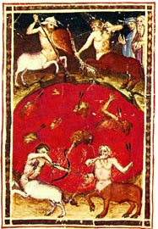
I GIRONE (violenti contro il prossimo)
Sono immersi nel Flegetonte, fiume di sangue bollente, a un livello commisurato al peccato e tenuti a bada dai Centauri armati di arco e frecce che corrono attorno al fosso del fiume e colpiscono qualsiasi anima esca dal sangue in misura maggiore a quanto richieda la sua colpa
Anonimo fiorentino (1390-1400 ca.)
Il contrappasso è tagliato sugli assassini e si estende per analogia anche a tutti gli altri peccatori: essi che furono desiderosi del sangue altrui, adesso vi giacciono immersi

Slide 49
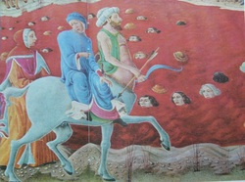
Quivi si piangon li spietati danni; quivi è Alessandro, e Dionisio fero, che fé Cicilia aver dolorosi anni.
E quella fronte c’ha ’l pel così nero, è Azzolino; e quell’altro ch’è biondo, è Opizzo da Esti, il qual per vero
fu spento dal figliastro sù nel mondo».
Inferno XII, 106-112
Il centauro Nesso (min. ferrarese, XV sec.)
I tirannni, assassini e distruttori di proprietà altrui, sono immersi nel liquido bollente fino alle sopracciglia (“Io vidi gente sotto infino al ciglio”); i semplici omicidi sono immersi fino al collo (“sovr’una gente che ‘nfino a la gola”); con lo scorrere del fiume attorno al cerchio, il livello scende e così la violenza dei peccatori, immersi ad un livello più basso fino ad arrivare ad avere i piedi nel sangue bollente (“Così a più a più si facea basso quel sangue, sì che cocea pur li piedi”)

Slide 50
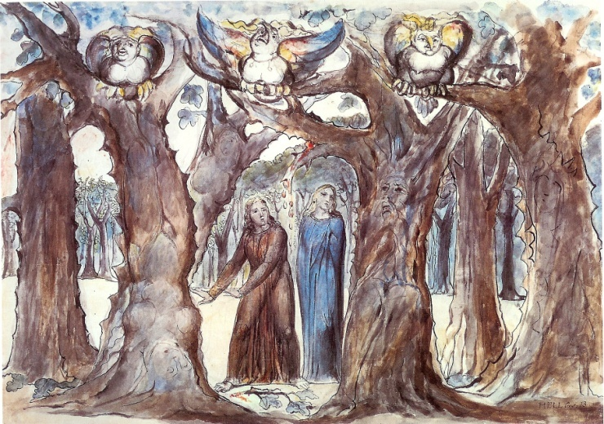
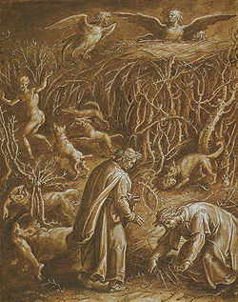
II GIRONE (suicidi e scialacquatori)
Dove sono puniti coloro che hanno avuto «in sé in sé man violenta / e ne’ suoi beni»
Inferno XI, 40-41
William Blake (1757–1827)
I primi sono imprigionati dentro gli alberi della selva e tormentati dalle Arpie; i secondi sono inseguiti da cagne nere che li azzannano e sbranano
G. Stradano (1587)

Slide 51
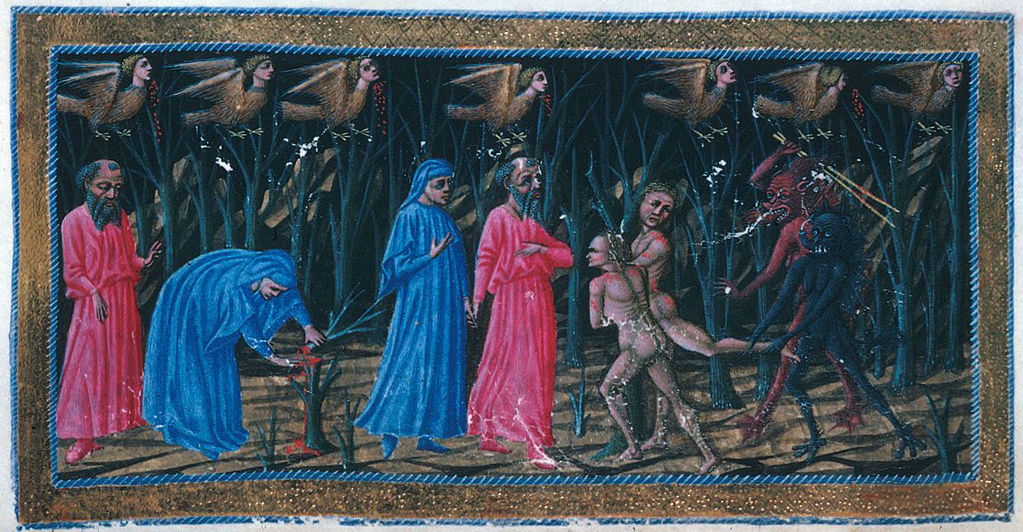
CONTRAPPASSO
I suicidi sono trasformati in piante, forma di vita inferiore, perché essi hanno rifiutato la loro condizione umana uccidendosi: perciò non sono degni di avere il loro corpo (“Uomini fummo, e or siam fatti sterpi”).
Gli scialacquatori, che distrussero le proprie sostanze, adesso vengono fatti a pezzi da cagne fameliche (“e quel dilacerarono a brano a brano”)
Priamo della Quercia (XV secolo)

Slide 52
Ond’io a lui: «Domandal tu ancora di quel che credi ch’a me satisfaccia; ch’i’ non potrei, tanta pietà m’accora».
Inferno XIII, 82-84
Gustave Doré
“di dirne come l’anima si lega in questi nocchi”
Quando l’anima del suicida si separa dal corpo e giunge davanti a Minosse, questi la scaglia nel secondo girone del settimo Cerchio. Qui essa cade in un punto qualsiasi e germoglia formando una pianta selvatica. Le Arpie, poi, nutrendosi delle foglie dell'albero, producono ulteriore sofferenza alle anime. Il giorno del Giudizio Universale essi andranno a riprendere le loro spoglie mortali ma non le rivestiranno: porteranno i corpi nella selva, dove ciascuna anima appenderà il proprio all’albero dove è imprigionata, poiché non è giusto riavere ciò che ci si è tolto violentemente

Slide 53
Priamo della Quercia (XV secolo)
III GIRONE (bestemmiatori, sodomiti, usurai)
Dante estende ai violenti del terzo girone la punizione che secondo la Genesi Dio decretò contro i sodomiti delle città di Sodoma e Gomorra: una pioggia di fuoco
Per conto suo, il poeta aggrava la pena biblica immaginando che i violenti giacciano su un sabbione che la pioggia ignea rende ardente: sicché il loro tormento raddoppia (“a doppiar lo dolore”)

Slide 54
La differenza nelle pene dei vari violenti contro Dio sta nei loro diversi atteggiamenti: i bestemmiatori stanno supini sotto il fuoco immobili; i sodomiti si aggirano continuamente; gli usurai stanno seduti raccolti in se stessi
La legge del contrappasso è in parte per analogia e in parte per antitesi
Per analogia in quanto loro subiscono violenza sui loro corpi così come loro hanno fatto in vita contro i loro simili e contro la natura Questo tipo di violenza ora la subiscono infatti su tutto il corpo: a cominciare dalla pianta dei piedi (a causa della sabbia infuocata) fino al capo (a causa della pioggia di fuoco)
Per antitesi possiamo vedere l’ulteriore pena che i dannati subiscono ogni volta che si fermano: essi devono rimanere sdraiati per cento anni (“qual di questa greggia s’arresta punto, giace poi cent’anni sanz’arrostarsi quando ’l foco il feggia”)

Slide 55
Protagonista assoluto del XV Canto è Brunetto Latini, il notaio e uomo politico fiorentino che fu anche maestro di retorica ed ebbe fra i suoi allievi il giovane Dante; il Poeta lo rievoca in questo episodio con grande affetto sul piano umano, ma anche con una ferma condanna della sua sodomia
G. da Pisa, I sodomiti (miniatura del 1350 ca.)
L’atteggiamento di Dante verso il maestro è di stupore nel vederlo dannato (“Siete voi qui, ser Brunetto?”), di profonda deferenza e rispetto, ne rievoca affettuosamente la cara e buona imagine paterna ed esprime la sua eterna gratitudine per il magistero ricevuto
Ciò nondimeno lo colloca tra i dannati, il che dimostra che c’è un contrasto netto tra la fama e i meriti terreni, letterari e politici, e la giustizia divina, implacabile con chi si è macchiato di gravi colpe

Slide 56
DANTE INDIVIDUA NEL DENARO LA FONTE DELLA CORRUZIONE MORALE E DEL DISORDINE POLITICO DEL SUO TEMPO
Anonimo napoletano (miniatura del XIV sec.)
Gli usurai sono seduti nel sabbione infuocato, vicini all’orlo estremo del Cerchio (“gente seder propinqua al loco scemo”): piangono per il dolore e usano le mani per ripararsi dalle fiamme e dalla sabbia, proprio come fanno d’estate i cani col muso e le zampe per difendersi da mosche e altri insetti molesti
La similitudine animalesca sottolinea il ripugnante sentimento del Poeta
non altrimenti fan di state i cani or col ceffo, or col piè, quando son morsi o da pulci o da mosche o da tafani
Inferno XVII, 49-51

Slide 57
Dante osserva i dannati senza riconoscerne alcuno, (“non ne conobbi alcun”) tuttavia vede che ognuno di loro porta al collo una borsa con sopra lo stemma della loro famiglia guardare (prestatori e cambiatori portavano sempre al collo durante i loro affari una borsa che più li contraddistingueva assieme al libro dei conti
Gli usurai (min. ferrarese, XV sec.)
Il poeta vede un peccatore la cui borsa reca lo stemma di un leone azzurro su fondo giallo (i Gianfigliazzi), un’altro ha una borsa che reca un’oca bianca in campo rosso (gli Obriachi), un’altro ancora la cui borsa ha una scrofa azzurra in campo bianco (Reginaldo Scrovegni)
Piuttosto che i singoli peccatori, Dante indica le famiglie di usurai

Slide 58
VIII CERCHIO
MALEBOLGE PECCATORI DI FRODE
Sandro Botticelli
Dante descrive questo luogo come formato tutto di pietra di colore del ferro, come il baratro a strapiombo che lo circonda. Al centro di esso si apre un pozzo profondo e tra questo e la parete rocciosa c’è una striscia di pietra divisa in dieci fossati concentrici (le Bolge), del tutto simili ai fossati che cingono i castelli come protezione; le Bolge sono poi unite da ponticelli rocciosi, simili ai ponti levatoi che vanno dalle soglie dei castelli sino alla riva dei fossati
Luogo è in inferno detto Malebolge, tutto di pietra di color ferrigno, come la cerchia che dintorno il volge.
Inferno XVIII, 1-3

Slide 59
I Ruffiani e Seduttori
II Adulatori
III Simoniaci
IV Indovini
V Barattieri
VI Ipocriti
VII Ladri
VIII Consiglieri fraudolenti
IX Seminatori di discordie
X Falsari

Slide 60
I BOLGIA RUFFIANI E SEDUTTORI
SONO FRUSTATI DAI DIAVOLI
G. Stradano, 1587
I peccatori sono nudi (“nel fondo erano ignudi i peccatori”) e procedono in due file parallele che vanno in direzioni opposte, una lungo il margine esterno della Bolgia (ruffiani) e l’altra lungo quello interno (seduttori)
La nudità dei peccatori ne sottolinea la miseria
Ci sono dei demoni cornuti armati di frusta, che colpiscono i dannati da tergo e li fanno camminare velocemente alle prime percosse (“demon cornuti con gran ferze, che li battien crudelmente”)

Slide 61
II BOLGIA ADULATORI
SONO IMMERSI NELLO STERCO
G. Stradano, 1587
I dannati si lamentano e soffiano rumorosamente con le narici, colpendosi con le loro stesse mani e sono immersi nello sterco, simile a quello che fuoriesce dalle latrine (“e quindi giù nel fosso vidi gente attuffata in uno sterco che da li uman privadi parea mosso”)
La pena ha più un senso di infamia che di punizione dolorosa

Slide 62
III BOLGIA SIMONIACI
SONO CONFICCATI DENTRO DELLE BUCHE A TESTA IN GIÙ CON LE PIANTE DEI PIEDI ACCESE DA FIAMMELLE
Miniatura del Codex Altonensis
Dante esordisce maledicendo Simon Mago e tutti i suoi seguaci che fanno turpe mercato delle cose sacre
Invettiva contro la corruzione ecclesiastica
O Simon mago, o miseri seguaci che le cose di Dio, che di bontate deon essere spose, e voi rapaci per oro e per argento avolterate, or convien che per voi suoni la tromba, però che ne la terza bolgia state.
Inferno XIX, 1-6

Slide 63
Dante nota che uno dei dannati sembra lamentarsi più degli altri e ha le fiammelle sui piedi di un colore più acceso (“che si cruccia guizzando più che li altri suoi consorti e cui più roggia fiamma succia”): è papa Niccolò III appartenente alla nobile famiglia degli Orsini e che fu assai avido nell’arricchire i suoi famigliari
Il dannato risponde scambiando Dante per papa Bonifacio VIII e chiedendo perché sia già giunto lì e se sia già stanco di fare scempio della Chiesa
William Blake (1757–1827)
Ed el gridò: «Se’ tu già costì ritto, se’ tu già costì ritto, Bonifazio? Di parecchi anni mi mentì lo scritto.
Inferno XIX, 52-54
Se’ tu sì tosto di quell’aver sazio per lo qual non temesti tòrre a ’nganno la bella donna, e poi di farne strazio?».
Inferno XIX, 55-57

Slide 64
Niccolò III attende la venuta del suo successore, il tanto odiato Bonifacio VIII
Nella III Bolgia vige la regola che stiano in superficie solo gli ultimi arrivati, che poi vengono fatti sprofondare nelle viscere rocciose dopo l’arrivo di un nuovo dannato; con questo stratagemma Dante può collocare all’Inferno anche i papi non ancora morti, in particolare il tanto odiato Bonifacio VIII che egli vedeva come uno dei personaggi causa delle disgrazie dei suoi tempi.
Niccolò III continua profetizzando che il suo seguace non starà a farsi “cuocere i piedi” quanto c’è stato lui, perché dopo di lui verrà un papa anche peggiore, Clemente V, che compirà azioni ancor più infamanti (“di più laida opra”)

Slide 65
CONTRAPPASSO
Priamo della Quercia (XV secolo)
Poiché i simoniaci preferirono guardare alle cose terrene piuttosto che a quelle celesti, ora sono conficcati a testa in giù nel suolo; inoltre, com’essi badarono solo ad “insaccare” denaro, nella terra sono ora “insaccati”
La presenza di fiammelle sulle piante dei piedi si potrebbe spiegare in particolare per i papi: al contrario degli apostoli che durante la Pentecoste ricevettero il fuoco dello Spirito Santo sulla testa, essi lo calpestarono

Slide 66
IV BOLGIA INDOVINI
CAMMINANO CON LA TESTA RIVOLTA ALL’INDIETRO
Priamo della Quercia (XV sec.)
Il poeta vede avanzare una schiera di dannati che tacciono e piangono bagnano il fondo della fossa di pianto angoscioso; la loro figura è stravolta e il viso è completamente rivoltato indietro, così che essi sono costretti a camminare a ritroso; Dante è così sconvolto che non può evitare di piangere, specie quando vede i dannati versare a loro volta lacrime che bagnano loro la schiena e le natiche, così che si abbandona a un pianto dirotto che suscita l’aspro rimprovero di Virgilio che lo accusa di provare compassione per queste anime scellerate
Certo io piangea, poggiato a un de’ rocchi del duro scoglio, sì che la mia scorta mi disse: «Ancor se’ tu de li altri sciocchi?
Inferno XX, 25-27

Slide 67
CONTRAPPASSO
Bottega di Pacino di Bonaguida, (XIV sec.)
Poiché gli indovini “vollero veder troppo avante” ora sono costretti a guardare solo indietro
Essi sono tra i fraudolenti per aver messo in atto delle mistificazioni oggetto di colpa in due sensi:
aver adulterato l’ordine divino tramite il loro operato, sconvolgendo e influenzando cose concepite in natura come inintelligibili (veri indovini)
aver giustificato con la menzogna le azioni dei potenti, proclamandole come prescritte dal volere divino (falsi indovini)

Slide 68
V BOLGIA
BARATTIERI
Priamo della Quercia (XV sec.)
SONO IMMERSI NELLA PECE BOLLENTE, SORVEGLIATI DA DEMONI ALATI ARMATI DI BASTONI UNCINATI (MALEBRANCHE)
tal, non per foco, ma per divin’arte, bollia là giuso una pegola spessa, che ’nviscava la ripa d’ogne parte
Inferno XXI, 16-18
G. Stradano, 1587

Slide 69
Il fossato è pieno di pece bollente, non riscaldata dal fuoco ma dall’arte divina, e in essa Dante non vede nulla tranne le bolle che fuoriescono in superficie e il gonfiore che si alza e si abbassa di continuo
Nella pece sono puniti i barattieri, che nel lessico giuridico del Medioevo indicavano generalmente gli imbroglioni che arraffavano denaro sottobanco o ottenevano altri vantaggi con la frode e quindi, più nello specifico, anche i concussori o magistrati corrotti
Il contrappasso è piuttosto generico: come in vita essi agirono al coperto invischiando le loro vittime, adesso sono immersi nel buio nero della pece
I diavoli hanno il compito di uncinare chi tenta di uscire anche solo per affacciarsi

Slide 70
VI BOLGIA
IPOCRITI
CAMMINANO CON INDOSSO UNA CAPPA DI PIOMBO DORATA ALL’ESTERNO
Scuola toscana, miniatura (fine sec. XIV)
I dannati procedono con estrema lentezza piangendo e con aspetto incredibilmente stanco; indossano delle pesanti cappe con bassi cappucci, della stessa foggia dei monaci cluniacensi, dorate all’esterno e fatte di piombo all’interno, tanto pesanti che quelle di Federico II sembrano paglia al confronto (allusione a una leggenda sull’efferatezza dell’Imperatore, diffusa dal partito guelfo, ritenendo che egli fosse solito punire chi era colpevole di lesa maestà con una cappa di piombo prima di metterli su una caldaia infuocata

Slide 71
Gustave Doré
Il contrappasso di questi dannati consiste nell’analogia rispetto alla loro condotta in vita: all’esterno mostravano una splendida figura, covando nel loro interno il loro cupo pensiero reale
La visione che Dante aveva di questi peccatori era sicuramente influenzata anche dai vangeli, dove Gesù si scagliava con veemenza durante le sue predicazioni contro tale atteggiamento
E l’un rispuose a me: «Le cappe rance son di piombo sì grosse, che li pesi fan così cigolar le lor bilance.
Inferno XXIII, 100-102

Slide 72
Dante sta per rivolgere ancora la parola ai
dannati ma è bruscamente interrotto da
una visione: un uomo crocifisso al suolo con
tre picchetti di legno (invece che con i chiodi
usati per Cristo), che si contorce per la rabbia:
è Caifa, sommo sacerdote di Gerulasemme,
che consigliò ai Farisei di giustiziare Gesù
coprendosi con il pretesto da ipocrita di
salvare il popolo e che ora sta nudo sotto il
passaggio di tutti gli altri dannati
Inoltre è tormentato allo stesso modo suo suocero Anna e gli altri farisei che presero parte a quel consiglio, che fu causa di sventura per gli ebrei (“che fu per li Giudei mala sementa”)
G. Stradano, 1587

Slide 73
VII BOLGIA
LADRI
HANNO LE MANI LEGATE DIETRO LA SCHIENA DA SERPENTI E SUBISCONO ORRIBILI METAMORFOSI
Gustave Doré
La fossa è piena di orribili serpenti, tutti diversi tra loro, e lo spettacolo è così spaventoso da fargli ancora paura al ricordarlo (“che la memoria il sangue ancor mi scipa”)
In questo ammasso di serpenti corrono dannati nudi e terrorizzati con le mani legate dietro la schiena da serpi che insinuano il capo e la coda attorno ai fianchi, annodandosi davanti al ventre

Slide 74
I ladri della VII bolgia, a differenza dei predoni puniti nel primo girone del VII cerchio nel sangue bollente del Flegetonte (Canto XII), non sono violenti, ma hanno depredato gli altri con l’inganno e l’astuzia, colpa ben più grave di quella dei rapinatori secondo la logica dell’inferno dantesco, che agli strati più bassi fa corrispondere i peccati più gravi
CONTRAPPASSO
Il serpente che striscia simboleggia la natura subdola di questi dannati; le mani legate è l’opposto di quella “sveltezza” di mano che contraddistingue lil loro operato

Slide 75
Un dannato è assalito da un serpente, che
lo morde sulla nuca: lo sventurato arde e in
un batter d’occhio si trasforma in cenere,
per poi cadere a terra, raccogliersi e
tramutarsi di nuovo nella stessa figura di
prima, in modo assai simile a ciò che si narra della fenice che muore e rinasce ogni cinquecento anni
Il peccatore si rialza e ha l’aria sgomenta, come colui che cade a terra vittima di un’ossessione diabolica o di una paralisi
Il dannato è Vanni Fucci e Pistoia è la città in cui è nato, vivendo un’esistenza degna di una bestia (“vita bestial mi piacque e non umana”)
Priamo della Quercia (XV sec.)
Miniatura (XIV sec.)

Slide 76
Le profezie dell’esilio nell’Inferno
Ciacco (VI), che risponde alle domande di Dante sul destino politico di Firenze e spiega che Bianchi e Neri si combatteranno, coi Bianchi che saranno cacciati dai Neri
Farinata Degli Uberti (X), che profetizza a Dante non l’esilio in sé ma la sconfitta nella battaglia della Lastra che impedirà definitivamente ai fuoriusciti fiorentini di rientrare in città
Brunetto Latini (XV) predice che le sue buone azioni gli procureranno l’invidia e l’ostilità dei fiorentini
Vanni Fucci (XXIV) predice a Dante le future sciagure dei Guelfi Bianchi negli anni del suo esilio

Slide 77
VIII BOLGIA
CONSIGLIERI FRAUDOLENTI
SONO AVVOLTI DA UNA FIAMMA
B. Di Fruosino (1420 ca.)
Il loro contrappasso consiste nell’essere avvolti da lingue di fuoco, per analogia con le loro stesse lingue che furono fonte di frode, e nascosti dentro alle fiamme allo stesso modo in cui da vivi celarono la verità per l’inganno
Allor mi dolsi, e ora mi ridoglio quando drizzo la mente a ciò ch’io vidi, e più lo ’ngegno affreno ch’i’ non soglio,
Inferno XXVI, 19-21
E ’l duca che mi vide tanto atteso,
disse: «Dentro dai fuochi son li spirti; catun si fascia di quel ch’elli è inceso»
Inferno XXVI, 47-48

Slide 78
ULISSE E DIOMEDE
Insieme nel peccato, insieme nella pena
I due sono dannati per l’inganno del cavallo di Troia, per il raggiro che sottrasse Achille a Deidamia e per il furto della statua del Palladio che proteggeva Troia
Lungi dall’essere un eroe positivo della conoscenza, Ulisse è per Dante l’esempio negativo di chi usa l’ingegno e l’abilità retorica per scopi illeciti, dal momento che superare le colonne d’Ercole equivale a oltrepassare il limite della conoscenza umana fissato dai decreti divini, quindi il viaggio è folle in quanto non voluto da Dio e per questo punito con il naufragio
Considerate la vostra semenza: fatti non foste a viver come bruti, ma per seguir virtute e canoscenza".
Inferno XXVI, 118-120

Slide 79
IX BOLGIA
SEMINATORI DI DISCORDIE
SONO TAGLIATI E MUTILATI DA UN DIAVOLO ARMATO DI SPADA
Priamo della Quercia (XV sec.)
Di fronte allo spettacolo orribile della IX Bolgia dell’VIII Cerchio, Dante dichiara che nessuno potrebbe rappresentare il sangue e le piaghe che lui ha visto e che ogni linguaggio sarebbe insufficiente
Chi poria mai pur con parole sciolte dicer del sangue e de le piaghe a pieno ch’i’ ora vidi, per narrar più volte?
Inferno XXVIII, 1-3

Slide 80
Dante vede un dannato che avanza ed è
tagliato dal mento sino all’ano, proprio
come una botte che ha perso le doghe del
fondo: le interiora gli pendono tra le gambe e
sono visibili il cuore e lo stomaco
Il poeta lo osserva e lui si apre il petto con le
mani e lo invita a guardare bene: si presenta come Maometto e indica il dannato che lo precede come Alì, tagliato dal mento alla fronte
Come essi divisero le genti adesso il loro corpo è diviso da diavoli armati di spada, che rinnovano le loro mutilazioni ogni volta che si rimarginano ad ogni giro della bolgia (il contrappasso è chiaro)
Giovanni da Modena (1410 ca.)

Slide 81
X BOLGIA
FALSARI
Priamo della Quercia (XV sec.)
Falsari di metalli
Sono colpiti dalla scabbia
Falsari di persona
Si addentano tra loro
Falsari di monete
Sono tormentati dalla sete
Falsari di parole
Sono colpiti da febbre altissima
Come i falsari alterarono la materia o le loro sembianze, così adesso sono alterati dalle malattie
W.A. Bouguereau, I falsari

Slide 82
IX CERCHIO (COCITO) TRADITORI
Priamo della Quercia (XV sec.)
SONO IMPRIGIONATI NEL GHIACCIO
Traditori dei parenti: a capo chino
Traditori della patria: fino a mezza faccia col capo eretto
Traditori degli ospiti: col capo all’indietro (così che le lacrime si ghiaccino e chiudano loro gli occhi)
Traditori dei benefattori: totalmente immersi nel ghiaccio

Slide 83
CONTRAPPASSO
Il gelo che avvolge i traditori può essere messo in relazione con il freddo e la durezza “del cuore” necessario a chi compia con lucidità un tradimento, magari nella freddezza della premeditazione, in contrapposizione con il calore
Inoltre rappresentano il massimo della degradazione umana, essendo il loro peccato il più grave dell’Inferno e sono retrocessi nella loro immobilità a “pietre umane”
Miniatura ferrarese (XV sec.)
Sandro Botticelli

Slide 84
«O tu che mostri per sì bestial segno odio sovra colui che tu ti mangi,
Inferno XXXII, 133-134
Conte Ugolino della Gherardesca
Il peccatore apostrofato da Dante alla fine del XXXII Canto, intento ad addentare bestialmente il cranio del compagno di pena, solleva la bocca da quell’orribile pasto e la forbisce coi capelli dell’altro
La bocca sollevò dal fiero pasto quel peccator, forbendola a’capelli del capo ch’elli avea di retro guasto.
Inferno XXXIII, 1-3
G. Stradano, 1587

Slide 85
William Blake
Priamo della Quercia (XV sec.)
La richiesta di spiegargli le ragioni di tanto odio rinnova in lui al solo pensiero un disperato dolore, già prima di parlarne; tuttavia, se le sue parole dovranno infamare il nome dell’altro traditore, egli parlerà e piangerà al tempo stesso (“parlar e lagrimar vedrai insieme”)
Poi cominciò: «Tu vuo’ ch’io rinovelli disperato dolor che ’l cor mi preme già pur pensando, pria ch’io ne favelli.
Inferno XXXIII, 4-6

Slide 86
e disser: “Padre, assai ci fia men doglia se tu mangi di noi: tu ne vestisti queste misere carni, e tu le spoglia”.
Inferno XXXIII, 61-63
Poscia che fummo al quarto dì venuti, Gaddo mi si gittò disteso a’ piedi, dicendo: "Padre mio, ché non mi aiuti?". Quivi morì; e come tu mi vedi, vid’io cascar li tre ad uno ad uno tra ’l quinto dì e ’l sesto; ond’io mi diedi, già cieco, a brancolar sovra ciascuno, e due dì li chiamai, poi che fur morti. Poscia, più che ’l dolor, poté ’l digiuno».
Inferno XXXIII, 67-75
VERSO MISTERIOSO E SUGGESTIVO
La fame prevalse sul dolore nel causarne la morte?
Il conte alla fine si cibò delle carni dei figli morti?

Slide 87
Al centro di Cocito si trova Lucifero
(“Lo ’mperador del doloroso regno”), che
nelle tre bocche maciulla Bruto e Cassio e Giuda
Nei tre sommi traditori Dante ha voluto colpire
coloro che attentarono primamente alle due
massime potestà, entrambe preordinate da Dio come guide all’umanità per raggiungere la felicità terrena e quella oltremondana Giuda ha tradito Gesù da cui deriva l’autorità dei papi e Bruto e Cassio hanno tradito Cesare, il “primo principe sommo”, fondatore dell’autorità imperiale voluta dalla provvidenza
Il castigo inflitto al primo è più grave perché il potere spirituale e il fine della beatitudine celeste sovrastano il potere temporale e il fine della felicità terrena
Giotto, Cappella Scrovegni

Slide 88
Priamo della Quercia (XV sec.)
Dalla grotta naturale, dove si erano fermati, i due poeti si inoltrano in uno stretto e tortuoso sentiero la cui imboccatura hanno potuto trovare grazie al rumore di un ruscello che scava la roccia («d’un ruscelletto che quivi discende»)…
E quindi uscimmo a riveder le stelle.
Inferno XXXIII, 139

